Slide 1
Tiếng Việt
Ôn chữ viết hoa L

Slide 2
1. Tư thế ngồi viết:
- Lưng thẳng, không tì ngực vào bàn.
- Đầu hơi cúi.
- Mắt cách vở khoảng 25 đến 30 cm.
- Tay phải cầm bút.
- Tay trái tì nhẹ lên mép vở để giữ.
- Hai chân để song song thoải mái.
2. Cách cầm bút:
- Cầm bút bằng 3 ngón tay: ngón cái, ngón trỏ, ngón giữa.
- Khi viết, dùng 3 ngón tay di chuyển bút từ trái sang phải, cán bút nghiêng về phía bên phải, cổ tay, khuỷu tay và cánh tay cử động mềm mại, thoải mái;
- Không nên cầm bút tay trái.

Slide 3
Quan sát cách viết chữ L

Slide 4
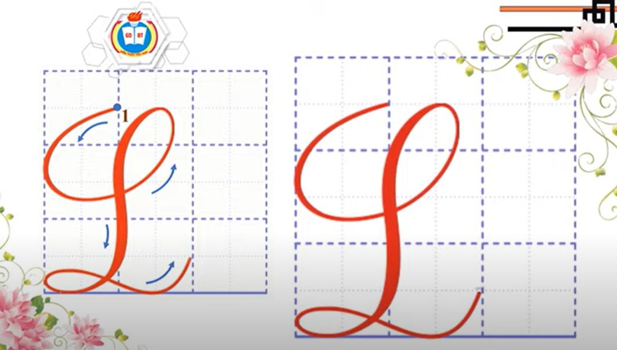
VIẾT BẢNG
VIẾT VỞ
TẬP VIẾT

Slide 5
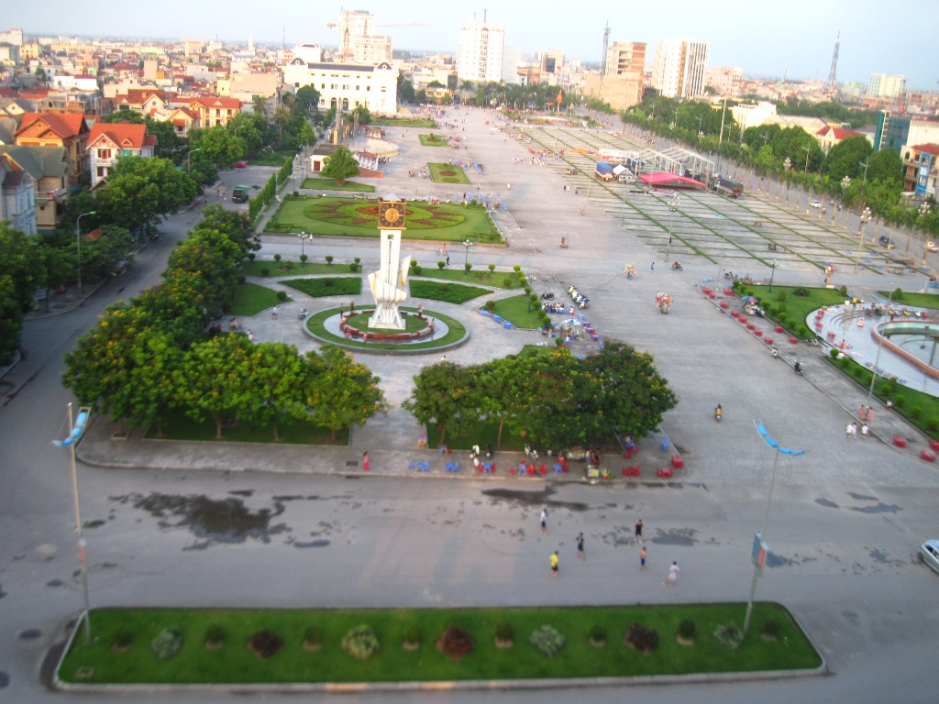
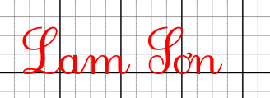
2. Viết ứng dụng
Lam Sơn là một phường thuộc trung tâm thành phố Thanh Hóa, tỉnh Thanh Hóa, Việt Nam.
** Viết đúng chính tả, trình bày sạch đẹp
- Đây là tên riêng địa lí nên phải viết hoa cả hai tiếng.

Slide 6
2. Viết câu ứng dụng vào vở
Núi Lam Sơn gắn liền với cuộc khởi nghĩa Lam Sơn (1418–1427) là cuộc khởi nghĩa đánh đuổi quân Minh xâm lược về nước do Lê Lợi lãnh đạo và kết thúc bằng việc thành lập trở lại nước Đại Việt và sự thành lập nhà Hậu Lê.
- Viết đúng chính tả, trình bày sạch đẹp.
- Câu gồm 6 tiếng thì lùi vào 3 ô li, câu gồm 8 tiếng thì lùi vào 2 ô li.
Núi Lam Sơn

Slide 7
CỦNG CỐ -
DẶN DÒ

Slide 8
Hẹn gặp lại các em

